Slide 1
OUR WORLD,
OUR PEACEFUL FUTURE
Alam Sekitar & Keamanan
HARI PERINGATAN SEDUNIA 2023
PEK AKTIVITI
NAMA :
NAMA SEKOLAH :
DAERAH :
NEGERI :
NO K/P :
NO ID PPPM :

Slide 2
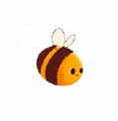
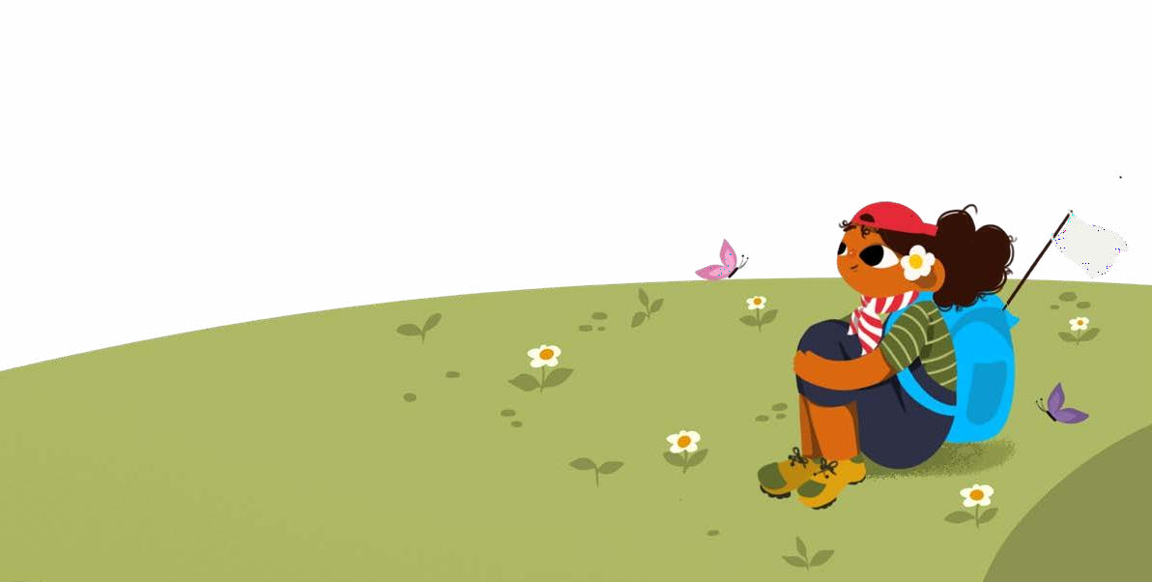
Pengenalan
Mari belajar bersama
Selamat datang ke pek aktiviti Hari Peringatan Sedunia 2023:
Our World, Our Peaceful Future
Apakah Hari Peringatan Sedunia?
Melengkapkan pek aktiviti ini akan membolehkan Pandu Puteri dan Pengakap Puteri di seluruh dunia untuk:
Ia telah menjadi
hari persahabatan 1926. Setiap tahun
Pada tahun 2023, kami meneruskan tahun kedua perjalanan tiga tahun kami untuk Pandu Puteri dan Pengakap Puteri menjadi pemimpin yang mementingkan alam sekitar.
antarabangsa sejak
Berhubung dengan dunia semula jadi dalam kehidupan mereka sendiri
pada 22 Februari, Pandu Puteri dan Pengakap Puteri meraikan WTD dengan berhubung antara satu sama lain dan
Berhubung dengan dunia semula jadi dalam kehidupan mereka sendiri
Menyedari kepentingan keharmonian semula jadi dan keperluan untuk ekosistem yang seimbang
berseronok bersama, mempelajari dan mengambil tindakan terhadap isu-isu global yang mempengaruhi komuniti tempatan mereka serta pengumpulan dana untuk 10 juta Pandu Puteri dan Pengakap Puteri di seluruh dunia.
Mengetahui kepentingan keharmonian semula jadi dan keperluan untuk ekosistem yang seimbang
Setiap tahun kami membina tema alam sekitar ini dan meneroka hubungan antara alam sekitar dan kebimbangan global yang
lain. Tahun ini kami sedang
mempertimbangkan bagaimana kami boleh belajar dan bekerja dengan alam semula
Idea untuk Hari Peringatan Sedunia mula diperkenalkan apabila Pandu Puteri dan Pengakap Puteri bertemu di Amerika Syarikat untuk Persidangan Dunia WAGGGS yang keempat.
jadi untuk mencipta masa depan yang lebih aman dan terjamin untuk gadis di mana-mana sahaja.
Ikuti WAGGGS di media sosial.
@WAGGGSworld
Bertindak dalam kehidupan mereka sendiri, dalam
22 Februari dipilih kerana ia adalah hari
komuniti mereka, dan seterusnya untuk membawa keamanan melalui alam semula jadi.
lahir kedua-dua Olave Baden-Powell, yang merupakan World Chief Guide, dan Lord
Terokai perkara yang boleh kita pelajari daripada dunia semula jadi dari segi penjagaan, keamanan dan pembinaan komuniti
Baden- Powell, pengasas Pergerakan Pengakap. Pada Hari Gadis Antarabangsa 2020 kami bertanya kepada Pandu Puteri
2023: Our World, Our Peaceful Future
dan Pengakap Puteri bawah 18 tahun dari 100 negara, apakah isu yang paling mereka bimbangkan dan perkara yang mereka mahu ubah tentang dunia. Daripada data ini, kami mengetahui bahawa kebimbangan nombor satu atau paling utama ialah berkenaan alam sekitar. Oleh itu tema Hari Peringatan Sedunia dari 2022-2024 ialah Our World, Our Future.
2024: Our World, Our Thriving Future
Alam sekitar dan kemiskinan global
2022: Our World, Our Equal Future
Persekitaran dan kesaksamaan jantina
2
Untuk mengetahui lebih lanjut mengenai sejarah World Thinking Day klik disini

Slide 3
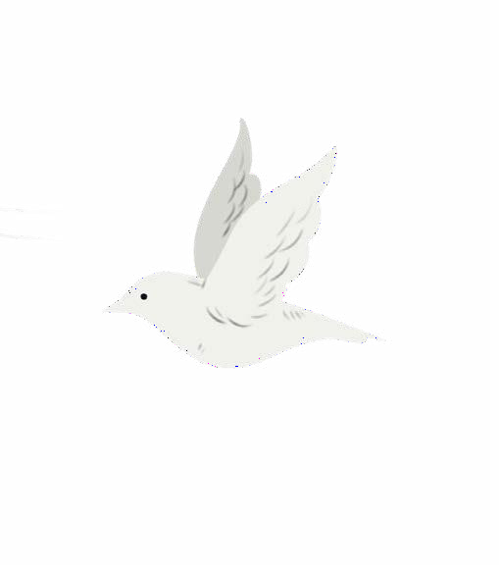
Our World, Our PeacefulFuture
Jika anda baru dalam konsep perubahan iklim atau jika anda hanya ingin mengembangkan pengetahuan anda tentanf subjek tersebut, rujuk aktiviti dalam bahagian pertama pek Hari Peringatan Sedunia 2022, “Our World, Our Equal Future”. Cari di sini, Hari Peringatan Sedunia 2022,
Pek Aktiviti (wagggs.org)
Hari Peringatan Sedunia sentiasa menjadi masa untuk Pandu Puteri dan Pengakap
berbeza untuk semua orang. Dalam pek ini, kami akan mengkaji perbezaan tahap hubungan dengan alam semula jadi - peribadi, komuniti dan global. Untuk diri sendiri, pertimbangkan bagaimana anda menyesuaikan diri dengan dunia semula jadi dan apabila anda berasa aman dengan alam sekitar. Pada peringkat
Puteri berhubung dan meraikan pergerakan global kita. Ia juga merupakan peluang
untuk meneroka isu yang penting kepada gadis dan wanita muda serta mempengaruhi dunia kita secara positif.
Menggunakan pengetahuan yang diperoleh daripada tahun sebelumnya, kami akan bekerjasama untuk mencipta masa depan
perkauman, kedamaian akan setelah pelbagai keperluan diseimbangkan untuk bekerja
timbul dapat secara saling
Kosa Kata
Semasa anda membaca pek ini, mungkin terdapat beberapa istilah baharu yang berkaitan dengan persekitaran yang
yang lebih aman dan terjamin untuk gadis di mana-mana sahaja. Membina pemahaman tentang peranan perubahan iklim yang
harmoni dan sama-sama
menghormati, mencari keharmonian serta meraikan perbezaan.
Di seluruh dunia, kita mesti meneroka
anda ingin ketahui. Luangkan sedikit masa untuk menyemak perkara ini sebelum memulakan pek.
mengganggu keamanan dan keselamatan
global, kami akan kepada perkara yang
memberi tunpuan boleh kami pelajari untuk mewujudkan
daripada alam sekitar
kaedah pengurusan dan pertimbangan
dunia yang seimbang dan aman. Walaupun
kedua-dua sesama kedamaian membantu
alam manusia.
semula jadi Aspek
dan aspek boleh dunia
kedamaian alam semula jadi akan kelihatan
persekitaran ini kita semua mencapai
Habitat
Rumah haiwan atau tumbuhan. Hampir setiap tempat di Bumi—dari padang pasir terpanas hingga pek ais yang paling sejuk—adalah habitat bagi beberapa jenis haiwan dan tumbuhan. Kebanyakan habitat termasuk komuniti haiwan dan tumbuhan bersama air, oksigen, tanah atau pasir, dan batu. (Britanica Kids).
BiodiversitI
Rumah semua jenis kehidupan yang berbeza yang anda akan temui dalam satu kawasan,
dengan masa depan yang damai.
termasuk haiwan, tumbuhan, kulat, dan malah
mikroorganisma seperti bakteria yang membuat
atas alam semula jadi kita. Kepelbagaian dan
.keseimbangan diperlukan supaya spesies ini boleh berfungsibersama dalam ekosistem mereka. (Dana Hutan Hidupan Liar Dunia).
Daripada pek Hari Peringatan Sedunia 2021, Bersatu untuk Keamanan: “Keamanan bukan sekadar ketiadaan perang, ia bermakna maruah, keselamatan dan kesejahteraan untuk semua. Bagaimana keamanan ditakrifkan adalah berbeza untuk setiap orang dan ia boleh terdiri daripada gembira dalam diri kita sendiri dan melihat wajah tersenyum orang tersayang kepada penyelesaian konflik dalam komuniti dan menamatkan keganasan dan amalan berbahaya di seluruh dunia." Untuk meneruskan tema tahun ini dan mempelajari tentang keamanan dalam konteks yang lebih luas, anda boleh menyemak pek 2021 di sini. Hari Peringatan Sedunia 2021 - Pek Aktiviti di sini
Ekosistem
Kawasan geografi di mana tumbuhan, haiwan dan organisma lain, serta cuaca
dan landskap, bekerjasama untuk
Kepengurusan
Penggunaan dan perlindungan alam sekitar semula jadi yang bertanggungjawab.
membentuk gelembung kehidupan (National Geographic) negara di dunia telah mencapai kesaksamaan jantina.
4
5

Slide 4
Cara menggunakan pek ini?
Bersedia
Langkah-langkah untuk Mendapat Lencana
Cipta ruang berani
Ikut langkah pada halaman sebelumnya untuk mewujudkan persekitaran di mana semua orang dihargai dan boleh mengambil bahagian sepenuhnya. Setiap orang harus merasa disertakan, dihormati dan didengari kerana mereka berani mempertahankan apa yang mereka percayai dan menangani isu yang sukar.
Pilih satu aktiviti untuk diselesaikan bagi setiap tiga bahagian.
Baca cerita dan lengkapkan aktiviti pilihan anda apabila anda sampai ke titik tindakan.
Lengkapkan pek dengan membuat rancangan untuk mengambil bahagian dalam aktiviti terakhir, cabaran 'Walk the World'.
Pastikan anda menggunakan kaedah pendidikan bukan formal Pandu Puteri dan Pengakap Puteri untuk mencipta pengalaman yang relevan, menarik, boleh diakses dan diterajui oleh pelajar!
Pertimbangkan untuk bekerja dalam kumpulan kecil untuk beberapa aktiviti atau bagaimana seluruh kumpulan boleh bekerja pada aktiviti yang sama bersama-sama.
Merancang masa semasa dan di akhir aktiviti untuk perbincangan dan refleksi.
Sebagai satu kumpulan, tentukan aktiviti yang perlu diselesaikan dalam setiap bahagian.
Menggalakkan dan menyokong ahli kumpulan untuk memimpin dalam
Benarkan perubahan menampung minat dan
untuk keperluan
pembelajaran semua ahli kumpulan.
merancang dan memudahkan aktiviti di mana sesuai.
Memfasilitasi Ruang Berani
Nyatakan secara vokal bahawa ruang anda selamat untuk semua yang ingin mengambil bahagian.
Berhati-hati dengan pendekatan pemudahan anda untuk memastikan semua suara mempunyai ruang untuk didengari.
Sebagai satu kumpulan, sediakan garis panduan yang jelas untuk menggalakkan rasa hormat dan keterbukaan untuk
Bersedia untuk menyesuaikan program anda. Jika kumpulan itu mendalami
semua orang dan bersetuju bagaimana kumpulan itu akan mematuhi garis panduan tersebut.
perbualan yang hebat, adalah baik untuk
menukar rancangan supaya mereka mempunyai lebih banyak masa untuk menyelesaikan perbualan itu.
Tekankan kepentingan kerahsiaan.
Berhati-hati dengan apa yang berlaku dalam komuniti anda dan dunia yang mungkin memberi kesan kepada ahli kumpulan anda.
Elakkan membuat generalisasi apabila bercakap tentang isu yang berbeza.
Rancang bagaimana anda akan menyokong ahli kumpulan untuk bersuara atau mendapatkan sokongan jika mereka
TAHNIAH!
Anda telah memperoleh lencana Hari Peringatan Sedunia anda. Pesan lencana Hari Peringatan Sedunia anda dalam talian.
tidak berasa selamat dan sampaikan perkara ini kepada kumpulan.
8

Slide 5
Panduan Aktiviti
Semua aktiviti dalam pek ini boleh disesuaikan untuk penghantaran dalam talian
Memandangkan kumpulan Pandu Puteri dan Pengakap Puteri di negara berbeza bekerja dalam bahagian umur yang berbeza, kami telah memberikan panduan umum tentang umur yang disyorkan untuk setiap aktiviti. Semua aktiviti telah direka untuk memenuhi semua kumpulan umur.
Sila lihat aktiviti terlebih dahulu dan
pertimbangkan aktiviti yang paling sesuai untuk
kumpulan anda. Pek ini boleh disiapkan dalam mesyuarat selama 90 minit, tetapi sesetengah kumpulan mungkin mendapat inspirasi untuk meneruskan aktiviti dan mengusahakan pek itu dalam beberapa mesyuarat.
Nama aktiviti
Masa
Dalaman/Luaran
Boleh disesuaikan untuk Dalam Talian
Boleh disesuaikan untuk Individu
Pencarian Miku-Pengenalan kepada Kisah Hari Peringatan Sedunia
10 min
Kedua-duanya
Luaran
Ya
Ya
Gunakan Deria Anda untuk Berhubung dengan Dunia
15 min
Ya
Tanpa Keseimbangan, Tanpa Kedamaian
15 min
Kedua-duanya
Ya
Muzik Di Sekeliling Kita
20 min
Kedua-duanya
Ya
Ya
Permainan Peneroka untuk Keamanan
20 min
Kedua-duanya
Cipta Taman Anda Sendiri
30+ min
Kedua-duanya
Ya
Ya
Aktiviti Akhir: Menjelajah Dunia
Berubah
Luaran
Ya
Aktiviti Dalam Talian
Petua Keselamatan Dalam Talian
Jika anda bercadang untuk menyampaikan aktiviti Hari Peringatan Sedunia dalam talian, kami telah menyesuaikan dan membangunkan pelbagai aktiviti digital untuk pelajar berhubung dengan dunia
Sentiasa semak dan ikuti nasihat
Gunakan platform dalam talian dengan kawalan keselamatan yang baik dan
Pastikan anda mendapat kebenaran daripada Pandu Puteri/Pengakap Puteri anda dan ibu bapa/penjaga mereka sebelum menyiarkan foto/video dalam talian.
semasa dan garis keselamatan daripada
panduan Persatuan
pastikan anda tahu cara menggunakannya terlebih dahulu. Jika anda tidak selesa bekerja dalam talian, hubungi orang lain untuk mendapatkan bantuan
anda mengenai aktiviti Pandu Puteri dan Pengakap Puteri secara bersemuka atau dalam talian.
semula jadi dan menggunakan teknologi untuk mendidik dan memperkasakan. Untuk mengakses aktiviti, klik di sini.
https://campfire.wagggs.org/worldthinkingday
Jangan masukkan sebarang maklumat peribadi/pengenal pasti dalam mana- mana kandungan yang dikongsi dalam talian.
Pastikan anda boleh mencipta ruang
Bercakap dengan Pandu Puteri/Pengakap Puteri anda tentang
selamat yang tertutup kepada
Kami juga telah menambah cadangan mengenai beberapa aktiviti yang
kumpulan anda, dan anda mempunyai kebenaran daripada ibu bapa/penjaga
cara untuk kekal selamat dalam talian
untuk berhubung dengan kumpulan anda dalam talian.
sebelum menggalakkan mereka melengkapkan aktiviti dalam pek ini yang menggunakan media sosial.
Jika anda menerima kandungan yang
dibentangkan dalam pek tentang cara
menyinggung perasaan atau tidak sesuai, sekat dan laporkan akaun tersebut.
aktiviti itu boleh disesuaikan. Banyak aktiviti yang dicipta untuk dijalankan secara khusus di luar tidak begitu mudah
disesuaikan, tetapi anda boleh menjadi kreatif dalam kaedah penyampaian anda untuk menjadikannya berfungsi untuk
Pertimbangkan jika penyampaian aktiviti dalam talian
akan mengecualikan mana-mana ahli anda dan
cari cara untuk menangani perkara ini. Sebagai contoh,
bolehkah anda menggunakan platform dalam talian
yang lebih ringkas dan mudah diakses, mengatur ahli
kumpulan untuk mendapatkan akses kepada teknologi
yang mereka perlukan, atau memberi mereka sumber dan bahan supaya mereka dapat menyelesaikan aktiviti?
tetapan anda. Jika anda menghasilkan cara inovatif untuk menyampaikan program dalam talian, sila kongsi penemuan anda dengan kumpulan lain di halaman Campfire kami!
10

Slide 6
Kisah Hari Peringatan Sedunia: Pencarian Miku
PENGENALAN: The Forest memperkenalkan kita kepada Miku. Kisah Miku diilhamkan oleh kisah dari Estonia. Walau bagaimanapun, nama watak utama telah ditukar sedikit kerana Miku adalah nama feminin dari Jepun yang bermaksud 'langit yang indah' atau 'masa depan' dan kesudahan cerita adalah salah satu penebusan untuk alam semula jadi dan masa depannya.
Untuk pek Hari Peringatan Sedunia 2023, kami telah memilih untuk menggambarkan tema
Cadangan untuk Melanjutkan Pembelajaran
Minta peserta yang berbeza secara sukarela membaca bahagian cerita yang berbeza dengan kuat kepada kumpulan.
tahun ini 'Our World, Our
Peaceful Future’ membaca cerita aktiviti. Banyak
dengan semasa budaya
meminta peserta mereka menjalani
BAHAGIAN PERTAMA: ‘The Corn Maidens’ diadaptasi daripada cerita oleh Orang Zuni di Amerika Utara, manakala ‘The Mousetrap’ diadaptasi daripada cerita rakyat Nigeria yang menunjukkan kuasa Ubuntu (hubungan antara semua makhluk hidup).
di seluruh dunia mempunyai cerita
rakyat yang menggunakan alam semula jadi untuk menunjukkan moral atau akibat, jadi
kami mengambil inspirasi daripada kelima-lima wilayah WAGGGS untuk menulis kisah Hari Peringatan Sedunia kami.
Jika anda mempunyai masa, minta peserta melakonkan bahagian cerita yang berbeza.
Semasa anda mengikuti cerita itu, anda akan menghadapi beberapa masalah secara semula jadi yang kumpulan anda perlu "selesaikan" dengan melengkapkan aktiviti yang disenaraikan
Tanya peserta sama ada mereka mengetahui mana-mana cerita dari budaya mereka sendiri yang berkaitan dengan tema keamanan alam semula jadi.
dalam bahagian itu. Anda hanya
aktiviti
perlu yang
BAHAGIAN KEDUA: Bahamut muncul dalam mitologi Arab sebagai ikan gergasi yang membawa seekor lembu besar, batu gergasi, malaikat dan seluruh dunia di belakangnya.
melengkapkan satu daripada
disenaraikan dalam setiap bahagian, jadi pilih satu yang kumpulan anda minati dan yang sesuai untuk keadaan kumpulan anda. Selepas anda melengkapkan aktiviti, baca bahagian cerita seterusnya untuk mengetahui apa yang berlaku seterusnya.
Galakkan peserta untuk menerokai dunia dengan lebih lanjut dengan mencari lebih banyak cerita rakyat dari seluruh dunia yang boleh mereka kongsikan dengan kumpulan pada mesyuarat akan datang.
Terdapat tiga bahagian berbeza dengan pilihan aktiviti, diikuti dengan aktiviti terakhir "Menjelajah Dunia".
Cerita ini adalah berdasarkan cerita yang berbeza dari seluruh dunia, jika anda menghadapi sebarang konsep yang berbeza daripada budaya anda sendiri, pastikan anda menerangkan apa yang berlaku kepada peserta.
Mulakan perjalanan Hari Peringatan Sedunia anda dengan membaca pengenalan kepada cerita dan meminta peserta memperkenalkan diri mereka kepada satu sama lain!
BAHAGIAN KETIGA: Amrita adalah berdasarkan cerita dari Rajasthan di utara India. Ia pada asalnya berdasarkan orang sebenar pada tahun 1300-an yang mempertahankan sesuatu yang dia percayai.
Ikatan Pusat dunia
Pusat Dunia mempromosikan kepentingan keamanan dalam Pergerakan Pandu Puteri dan Pengakap Puteri dan merupakan tempat untuk persahabatan dan persefahaman antarabangsa; tempat untuk pengalaman baru dan penerokaan dunia kita melalui Pandu dan Pengakap. Lawati Pusat Dunia untuk mengetahui lebih lanjut.
Lihat ikon ini di seluruh pek untuk mengetahui lebih lanjut mengenai Pusat Dunia
12
13

Slide 7
Pax Lodge
Pax Lodge ialah "tempat di mana orang yang tidak dikenali segera menjadi kawan". Pusat ini terletak di Hampstead, London Utara, bersebelahan dengan Ibu Pejabat antarabangsa WAGGGS. Perkataan Latin untuk keamanan, pax, terdapat dalam nama rumah Baden-Powell di England (Pax Hill) dan Kenya (Paxtu) yang mengilhamkan nama untuk Pax Lodge.
Hutan
Mulakan perjumpaan membaca pengenalan pentas.
Hari Peringatan Sedunia dengan cerita ini sebagai persediaan
Malam ini keadaan di hutan sangat sejuk dan lembap, Miku terasa lapar. Walaupun dia dikelilingi oleh pokok-pokok tinggi yang penuh dengan lagu dan bauan, manakala haiwan berlari-larian dan burung berterbangan sambil menyanyi di dahan pokok namun Miku merasa sangat keseorangan.
Malam itu, hutan perasan. Mereka memberitahu Miku supaya berharap untuk apa sahaja di dunia dan
mereka akan menyediakannya - melainkan ia melanggar peraturan alam.
Pertama, seperti hero yang lain, kami perlu mengenali anda! Oleh itu setiap ahli unit anda perlu menjawab empat soalan -adakah anda mempunyai KEGEMARAN yang sama?
Miku berasa gembira dan mula berdoa untuk mendapat semua yang dia inginkan - makanan yang lazat, katil yang empuk, api membakar agar kekal hangat. Di seluruh dunia, orang melihat kebahagiaan Miku dan mula mengharapkan agar impian mereka
juga dipenuhi. Hutan menjadi letih dan terdesak untuk cuba menggembirakan semua orang, tetapi tiada siapa yang perasan. Mengapa menjaga alam sedangkan alam mampu menjaganya sendiri?
NAMA AHLI PANDU PUTERI:
BINATANG KEGEMARAN :
BAHAGIAN ALAM SEMULA JADI YANG DISUKAI
ALAM SEKITARYANG DIGEMARI:
SAAT PALING MEMBANGGAKAN DALAM PANDU PUTERI:
Pada suatu hari, di pertengahan musim sejuk bersalji, Miku memutuskan dia membenci sejuk dan mengumumkan, "Hutan, jadikan ia cerah dan panas sekarang!". Tetapi ini bertentangan dengan peraturan alam!
Luangkan sedikit masa untuk mengenali wira lain yang akan menyertai anda dalam perjalanan ini sebelum meneruskan ke bahagian seterusnya. Bergantung pada saiz unit anda, anda mungkin mahu pecahkan kepada kumpulan yang lebih kecil. Sekarang setelah anda berkenalan dengan rakan pengembara anda, teruskan perjalanan Hari Peringatan Sedunia anda untuk membantu menyelamatkan hutan dengan membaca cerita seterusnya .
15

Slide 8
Our Chalet
Terletak tinggi di Swiss Alps yang indah, Our Chalet telah menjadi pusat pengembaraan, perhubungan dan persahabatan sejak tahun 1932.
Chalet kami mempunyai pemandangan pergunungan yang menakjubkan dengan banyak aktiviti untuk dilihat dan dilakukan di kawasan sekitar yang anda pasti dapat temui sesuatu yang istimewa dan berhubung dengan alam semula jadi.
The Corn Maidens and The Mouse
The Corn Maidens mempunyai tugas penting: pada setiap musim bunga, mereka akan menari untuk mengajar tumbuhan baharu cara meregang dan membesar, bagi memastikan ekosistem sentiasa terhubung supaya semua makhluk dapat hidup bersama-sama.
Sementara itu, seekor tikus yang kelaparan sedang menunggu untuk memakan tumbuh-tumbuhan musim bunga tersebut - ia telah tidur sepanjang musim sejuk, lalu mengimpikan makanan, dan sebaik sahaja jagung mula tumbuh ia akan mempunyai sesuatu yang lazat untuk dimakan!
Pilih aktiviti daripada bahagian ini untuk dilengkapkan bagi menunjukkan keamanan yang bakal dicapai.
Tetapi kemudian hutan itu lenyap. The Maidens bermati-matian cuba untuk menunjukkan kepada semua orang bahawa ada sesuatu yang tidak kena, tanpa tumbuh-tumbuhan, tiada air dan haiwan seperti tikus dibiarkan kesepian dan kelaparan - tetapi orang ramai hanya ketawa melihat kebimbangan mereka. Apakah kaitan tarian dengan tumbuhan? Orang ramai tidak peduli dari mana datangnya barang-barang mereka, mereka mahu lebih!
Selepas anda melengkapkan aktiviti, teruskan ke cerita seterusnya.
Aktiviti 1A - Ekosistem berkembang
maju
Aktiviti 1B - Tunjukkan cara bagaimana
segala-galanya di alam
semula jadi berfungsi
bersama
Gadis-gadis itu menyerah dan bersembunyi di dalam gua gunung. Sekarang, apabila tumbuhan baru bergelut ke permukaan, mereka hilang dan keliru - bagaimana ia tumbuh? Bagaimanakah mereka mencapai air dengan akar mereka dan membuat makanan daripada matahari? Tikus itu juga keliru - ia bermati-matian menghidu mencari
makanan, tetapi apabila ia meminta bantuan haiwan lain,
mereka dengan kasar menolak permintaan si tikus. Makhluk itu menyelinap ke dalam rumah manusia, tetapi ngerinya terdapat
perangkap tikus di atas lantai! Tikus tercari-cari sehingga tumbuhan mula tumbuh semula, tiada dimakan.
makanan apa-apa
tetapi untuk
TUGASAN AHLI PP PUTERI TUNAS :
Aktiviti 1A
Aktiviri 1B.1
TUGASAN AHLI PP RENJER/REMAJA/KLOVER
Aktiviti 1A
Aktiviti 1B.2
Jika anda boleh mencari cara untuk berhubung dengan alam semula jadi atau membina semula rantaian makanan antara semua bentuk hidupan yang berbeza dalam ekosistem, ia akan meyakinkan
Maidens untuk menari semula dan melengkapkan rantaian - kemudian tumbuhan boleh tumbuh dan si tikus boleh makan semula!
18

Slide 9
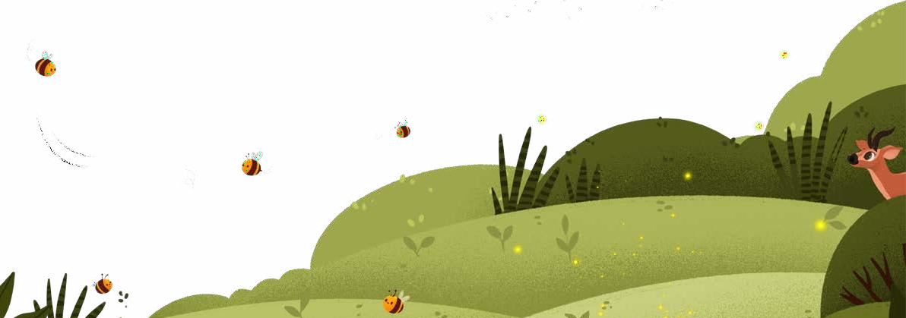
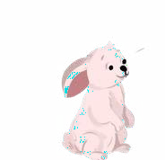
Gunakan Deria Anda
AKTIVITI 1A
***AKTIVITI PILIHAN
untuk Berhubung
15
Mins
Kanak- kanak
Dewasa
Dengan Dunia
Bagi kanak kanak, gunakan haiwan sebagai inspirasi dan panduan untuk focus kepada deria. Anda boleh menggunakan salah satu daripada contoh berikut atau pilihan anda sendiri
For older ages, you could incorporate a
scavenger hunt. Everyone walks silently through a designated area and
Sendiri Bagi dewasa, gunakan skil pemburu. Berjalan secara senyap melalui kawasan yang ditetapkan dan perhatikan kawasan anda menggunakan 5 deria. Buat senarai perkara yang anda perhatikan dan tukar bersama pasangan anda. Sekarang ulangi dengan berjalan tetapi gunakan senarai daripada pasangan anda sebagai panduan untuk pemerhatian anda.
Dalam aktiviti ini, terokai diri anda
untuk berhubung dengan alam
sekitar dan renungkan ketengangan
dalaman yang boleh datang dari masa di luar rumah.
Persediaan & Bahan
Pensil
Kertas
Telinga rusa
(pendengaran yang baik)
Contoh penunjuk memburu:
Gunakan lima deria anda untuk berhubung dengan alam sekitar. Dengan membuka minda
Gunakan penglihatan anda untuk mencari:
dan deria kita kepada sekeliling kita, ia meluaskan kesedaran kita terhadap alam sekitar kita. Mengubah alam sekitar dan berkaitan
Mata Helang
(penglihatan yang jauh dan luas)
PUTIH
BENTUK
KECIL
BENTUK HATI
5 BENTUK YANG SAMA
dengan penuh kesedaran boleh memberikan banyak faedah termasuk mengurangkan tekanan, berasa lebih menghargai, mewujudkan ketenangan, mengurangkan keresahan, dan menambahkan tenaga.
Hidung Beruang
(deria bau yang hebat)
Gunakan pendengaran anda untuk mencari:
GEMPAR BUNYI HAIWAN
Kaki labah labah
(peka terhadap sentuhan)
RENYUKAN
KUAT
1
Pergi ke luar rumah. Ia boleh berada di atas rumput, taman perumahan , atau jauh di dalam hutan belantara - di mana sahaja di luar!
4
Kongsikan antara satu sama lain tentang apa yang anda perhatikan dan perasaan anda.
Adakah anda merasakan perkara yang sama atau berbeza?
Adakah aktiviti ini membantu anda
berasa lebih tenang dan berhubung dengan alam sekitar? Jika ya, bagaimana?
Ulang aktiviti dengan memfokuskan pada deria yang lain
MUZIK
Mulut tikus
(deria rasa yang lebih daripada manusia)
Gunakan sentuhan anda untuk mencari:
BASAH
BERLEKUK SUAM
2
Sebarkan, diam, dan fokus dengan dunia di sekeliling anda.
LEMBUT
MENGGERUTU
LICIN
3
Pilih deria tertentu, sama ada penglihatan, bau, sentuhan, rasa, atau pendengaran, dan luangkan masa seminit untuk menikmati alam melalui deria itu
Gunakan deria bau untuk mencari:
BAU BUNGA BAU YANG ANDA SUKA
Tips: Remind participants that while they are observing nature that they shouldn’t be disturbing it. We want
to preserve its beauty so that others can enjoy it as well.
Gunakan deria rasa untuk mencari:
MANUSIA BOLEH MAKAN
HAIWAN BOLEH MAKAN
23

Slide 10
Gunakan Deria Anda
AKTIVITI 1A
untuk Berhubung
15
Mins
Dengan Dunia
For older ages, you could incorporate a
scavenger hunt. Everyone walks silently through a designated area and
Lokasi :
Pilih TIGA deria daripada berikut
Deria | Apakah perasaan anda?/apakah yang anda alami? | Adakah anda berasa tenang dan berhubung dengan alam sekitar? Jika ya, bagaimana?
Penglihatan
Bau
Sentuhan
Rasa
Pendengaran
BANDINGKAN pengalaman anda dengan SEORANG rakan yang melakukan aktiviti yang sama. Adakah anda dan rakan anda merasakan perkara yang sama atau berbeza?
JAWAPAN ANDA
23

Slide 11
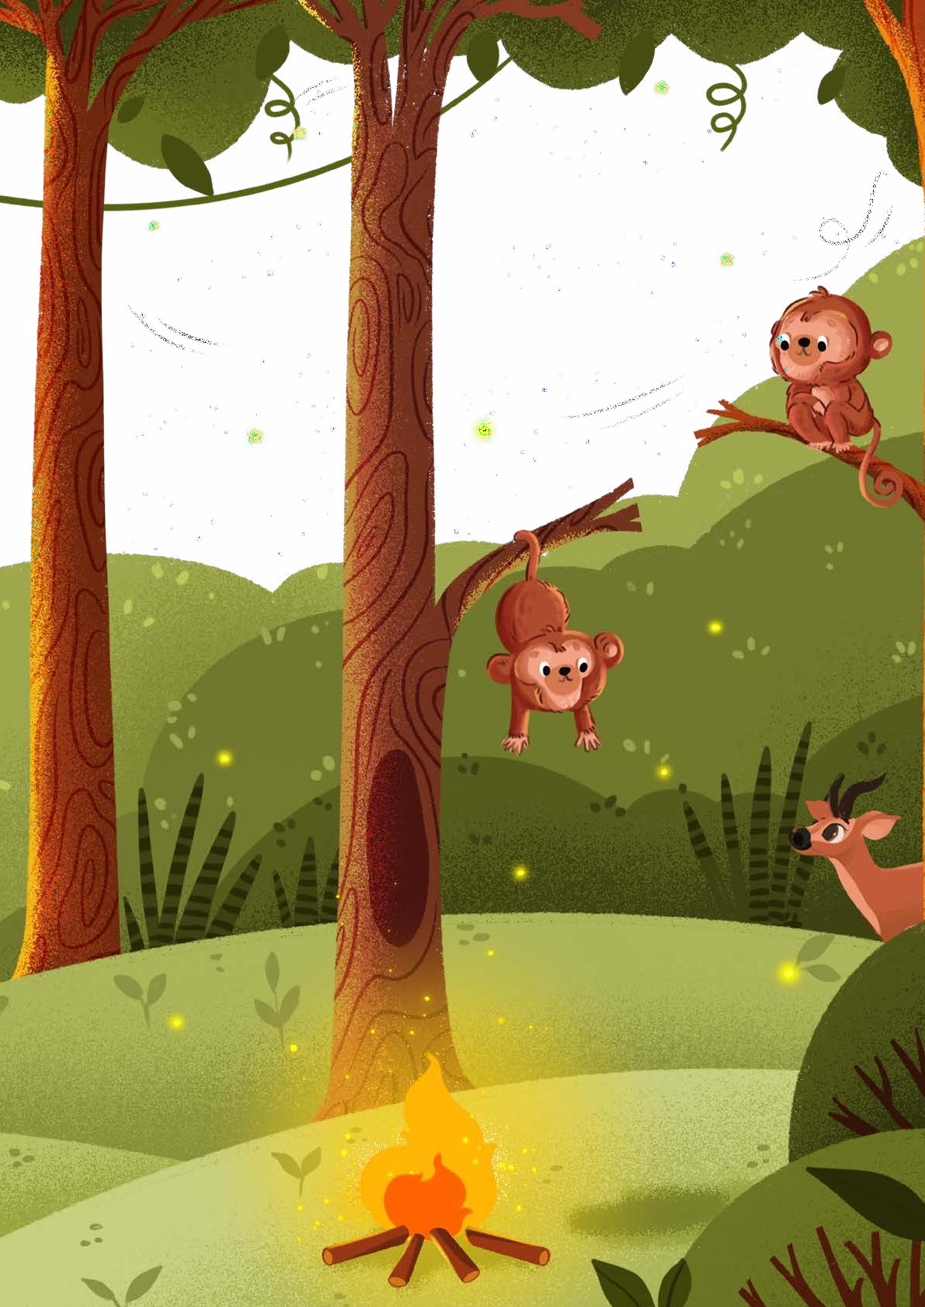
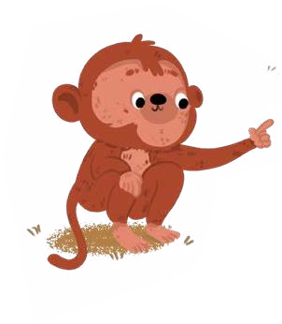
Tanpa keseimbangan, Tanpa ketenangan
AKTIVITI 1B.1
15
Mins
Adakah anda fikir manusia adalah sebahagian daripada web ini? Kita semua berhubung dan berkongsi rumah di bumi ini bersama- sama. Pada pendapat, apakah yang diperlukan oleh manusia dan haiwan untuk menjadikan rumah mereka Bahagia dan gembira?
Apakah yang menjadikan habitat yang baik untuk haiwan?
Kanak Kanak
Dalam aktiviti ini, kepelbagaian hidupan
teroka
di bumi, dan
Persediaan & Bahan
pelajari tentang habitat bagaimana manusia dan
_{haiwan} Bola Benang
dihubungkan dalam satu ekosistem.
GILIRAN | NAMA BINATANG | HABITAT BINATANG
1
Buat satu bulatan yang kecil, jika ianya besar jadikan ianya 2 bulatan
5
Setiap org sebutkan nama haiwan yang berbeza dan dimana mereka hidup. Jadikan sarang labah labah
Semua orang melihat sarang labah labah yang dibuat daripada bola benang secara bergilir gilir
2
Bumi adalah rumah kepada pelbagai jenis haiwan dan tempat tinggal mereka. Ia disebut sebagai habitat
6
3
Lontarkan bola benang secara bergilir gilir ketengan bulatan. Semasa anda mengambil bola tersebut, sebutkan 1 haiwan dan dimana mereka hidup.
Teruskan sehingga anda kehabisan haiwan dan lontarkan kepada orang
7
yang berbaza untuk membentuk sarang labah labah yang lebih
4
Pegang bola benang tersebut dan lontarkan kepada orang lain didalam bulatan anda
kompleks.
Ini yang dipanggil planet sebagai rumah dan semuanya berhubung antara satu sama lain .
24

Slide 12
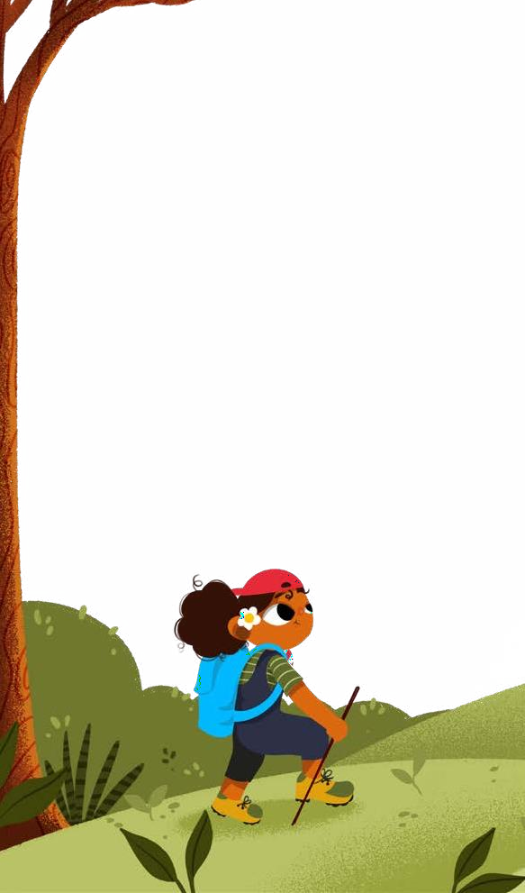
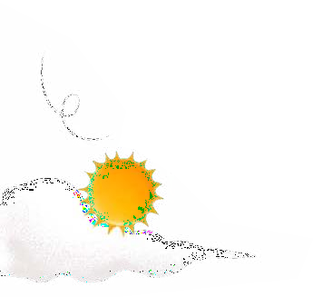
Tanpa Keseimbangan
Tanpa Ketenangan
AKTIVITI 1B
15
Mins
5
Teruskan melontar bola benang kepada orang menelilingi bulatan sehingga anda dapat mencipta sebuh sarang labah labah di tengah. Pastikan untuk memegang sehelai benang sebulan melontarkannya kepada orang lain. Setelah semua orang saling berhubung, tahan benang tersebut sehingga membentuk ikatan yang ketat.
7
Bincangkan dan tentukan kemungkinan yang paling kepada perubahan ini
apakah terdedah dengan
menggunting bahagian web ini. Dengan sambungan yang longgar ini, apa yang akan berlaku seterusnya?
Pertengahan & Dewasa
Persediaan & Bahan
8
Renungkan apa yang berlaku. Apakah yang akan berlaku jika organisma keluar daripada ekosistem? Pernahkan
anda memerhati scenario lain dalam kehidupan sebenar apabila
ekosistem tidak seimbang ?
Bagaimana kepelbagaian dan kemajuan yang berkembang dapat menyokonh planet yang aman?
6
Putuskan sehelai benang, anda akan perasan getaran merentasi web yang telah dibuat. Perhatikan jika salah satu daripada sambungan ini harus dibuang
Dalam aktiviti ini, anda akan lebih sedar
tetang kepentingan semua dalam sesebuah ekosistem
organisma
sambil
Bola Benang
Kertas
Pen
mempelajari dari konsep rantai makanan dan keseimbangan ekosistem.
akan mengganggu keseluruhan Fikirkan sebab kenapa bahagian mungkin terganggu.
web. anda
Tape Gunting
Tuliskan jenis organisma berikut diatas kertas. Anda boleh memilih haiwan tertentu yang biasa ada di Kawasan anda untuk setiap kategori. Anda perlukan tumbuhan, serangga, herbivor, karnivor, omnivore, petani dan matahari. Sebagai contoh, anda boleh memilih belalang, tikus, musang dan sebagainya.
Kosa Kata
INSEKTIVOR
HERBIVOR
KARNIVOR
OMNIVOR
Haiwan yang memakan serangga, cacing dan haiwan invertebrate yang lain
Contoh : landak, jenis jenis burung atau cicak
Haiwan yang hanya memakan tumbuhan.
Haiwan yang memakan haiwan lain.
Haiwan yang memakan tumbuhan dan haiwan lain.
1
Ambil sehelai kertas dengan nama
3
Tanpa melepaskan hujung bola belang, matahari akan membaling bola benang kepada organisma yang ain dan nyatakan bagaimana mereka berkait antara satu sama lain dalam ekosistem. Sebagai contoh matahari melontarkan bola benang kepada pokok kerana matahari membantu tumbesaran pokok.
Contoh : beruang, anjing, khinzir, tikus, tupai, monyet
orgsnisma diatasnya dan tampal pada diri
Contoh : panda, gajah, Arnab, koala dan rusa
Contoh : Singa, helang, labah labah, buaya dan serigala
sendiri untuk memudahkan orang lain membacanya
2
Kumpulan anda akan membentangkan
tentang ekosistem dimana anda akan
meneroka masuk dimana organisma ini berkait antara satu sama lain. Berdiri dalam satu bulan yang besar dengan seorang mewakili matahari ditengah bulatan. Bola benang akan dimulakan dengan “Matahari” pegang pada hujungnya.
4
Orang baru akan memegang sehelai benang dan lontarkannya ke orang lain sambal menyatakan bagaimana mereka berkait.
Adaptasi Alam Maya
Bentangkan imej dengan pelbagai organisma yang berselerak di seluruh halaman. Peserta memhubungkan satu persatu menggunaan alat lukisan dalam talian untuk menghubungkan organisma dan meminta mereka berkongsi pendapat tentang sebab menghubungkannya.
Bincangkan apa yang akan berlaku jika salah satu daripada organisma tersebut hilang.
26
27

Slide 13
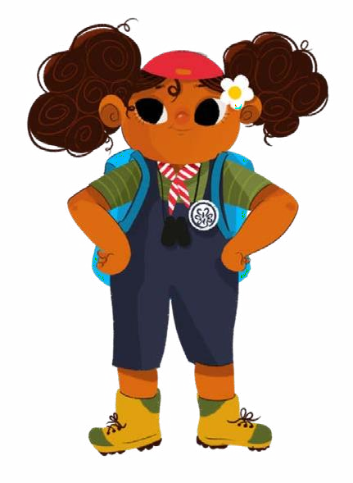
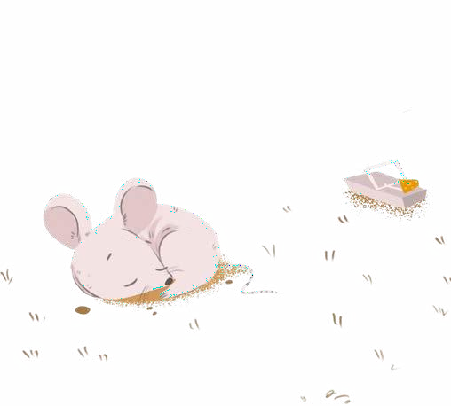
AKTIVITI 1B.2 - JAWAPAN
Putuskan sehelai benang, anda akan perasan getaran merentasi web yang telah dibuat. Perhatikan jika salah satu daripada sambungan ini harus dibuang akan mengganggu keseluruhan web
MENGAPA bahagian anda mungkin terganggu?
BAHAGIAN manakah yang paling terdedah kepada perubahan?
APAKAH yang akan berlaku seterusnya?
APAKAH yang akan berlaku sekiranya organisma dikeluarkan daripada ekosistem?
Pernahkan anda memerhati senario lain dalam kehidupan sebenar apabila
ekosistem tidak seimbang ?
Bagaimana kepelbagaian dan kemajuan yang berkembang dapat menyokonh planet yang aman?
Lengkapkan jadual di bawah
Jenis organisma | Nama
Tumbuhan
Insektivor
Herbivor
Karnivor
Omnivor
JAWAPAN ANDA
Lengkapkan gambarajah di bawah
pokok
bantu tumbesaran pokok
matahari

Slide 14
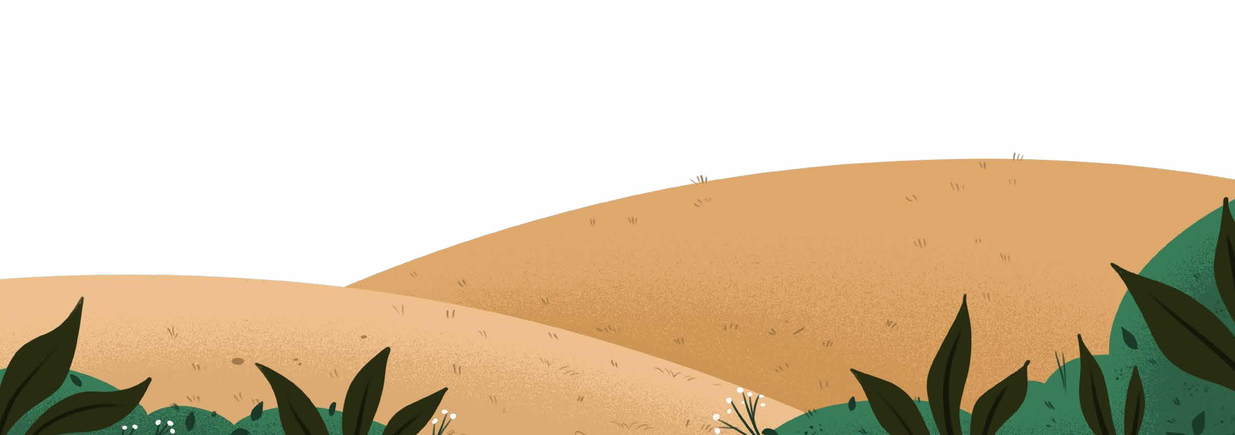
Orang ramai menyedari anda betul– dunia hanya akan berfungsi apabila ekosistem seimbang, dan mereka perlu membetulkannya! Mereka berkumpul di sebuah gunung tempat dimana Corn Maidens bersembunyi dan menjerit memohon maaf dengan sangat kuat – mereka berjanji untuk sentiasa mengingati apa yang anda telah diajar, untuk memastikan mereka menjaga semua bahagian yang berada disekeliling mereka.
Seorang demi seorang gadis Maidens muncul dan mereka mula menari. Semua org bersorak, tumbuh tumbuhan membesar dengan bangga dan tinggi, tikus dengan gembiranya memenuhkan pipunya dengan jagung apabila ekosistem semakin kukuh lagi. Anda telah melalukan nya dengan sangat cemerlang
Malangnya, satu bunyi guruh telah menggegarkan bumi. Anda perlu pastikan dari mana bunyi itu datang…….

Slide 15
Kusafiri
Pada tahun 2010, di
Persidangan Serantau Afrika, telah sebulat suara bersetuju bahawa Jawatankuasa Afrika akan meneroka peluang untuk menyampaikan pengalaman Pusat Dunia di Rantau. Pada Oktober 2015,
Pusat Dunia 'Kelima' diberi nama baharunya, Pusat Dunia Kusafiri. Kusafiri bermaksud ‘kepada
perjalanan’ dalam Swahili
.
Gempa Bumi
Terdapat banyak kisah gempa bumi dari seluruh dunia - salah satunya ialah Bahamut, seekor ikan gergasi yang memegang bumi dengan tegak dengan seekor lembu besar dan batu besar untuk
membantu mengekalkan keadaan. Tetapi apabila sesuatu
berlaku, lembu dan batu mula bergoyang di belakang Bahamut …
Sejak hutan pupus dari tanah Miku, bumi berasa sangat marah, membuat tanah bergegar dan bergoyang. Mengapa tumbuhan tidak tumbuh? Mengapa tanah menjadi kering? Di manakah pokok rendang saya yang menghalang matahari? Mereka membuat topi yang begitu baik.
Setiap kali dunia merungut, permukaan bumi berpusing ke atas dan ke bawah. Tumbuhan tidak dapat mencari ruang yang sesuai untuk tumbuh dan mustahil untuk sesiapa sahaja bergerak! Jika anda boleh menyelesaikannya, maka kami akan membina semula hutan dengan selamat dalam masa yang singkat.
Bantu dunia untuk kembali aman dengan melengkapkan aktiviti muzik di mana anda akan dapat menyesuaikan diri dengan suasana semula jadi dunia untuk menstabilkan bumi (Aktiviti 2a) atau dengan bermain permainan membina komuniti untuk mewujudkan keseimbangan dengan sumber dunia (Aktiviti 2b)
Bantu dunia aman
Aktiviti 2a- melengkapkan aktiviti muzik di mana anda akan menyesuaikan diri dengan suasana semula jadi dunia untuk menstabilkan bumi

Slide 16
Muzik Di Sekeliling Kita
AKTIVITI 2A
20 MINIT
Dalam aktiviti ini, berhubung dengan dunia semula jadi dan terokai suasana keamanan alam semula jadi yang damai dengan membuat muzik.
4
Lihat sekeliling anda. Sejak zaman dahulu, orang telah menggunakan bahan dari
7
Dalam kumpulan anda, cipta corak irama yang diilhamkan daripada alam semula jadi dan cerita Miku setakat ini. Potongan anda boleh mewakili hutan yang hilang atau gempa bumi menggerutu atau anda boleh mencipta bunyi yang menenangkan untuk membantu bumi stabil seperti alam semula jadi yang seimbang.
alam semula jadi untuk muzik. Apa yang boleh untuk mencipta muzik?
mencipta alat anda gunakan
Penyediaan & Bahan
5
Dalam kumpulan yang lebih kecil, fikirkan alat muzik yang boleh anda cipta
menggunakan sumber semula jadi yang anda lihat sekeliling anda (batang, kerikil, daun dll.), serta tali dan bahan kitar semula. Ingat , apa sahaja yang mengeluarkan bunyi boleh menghasilkan muzik !
Bahan Semula- jadi
Bunyi peranti rakaman
Gunting
Cawan kertas
Botol plastik
Gelang getah
8
Gabungkan semua corak irama untuk mencipta gubahan muzik yang lebih besar
Mungkin berguna untuk mempunyai beberapa contoh jenis alat muzik atau corak irama, terutamanya untuk tahun-tahun yang terkini. Jika tempat pertemuan anda berjauhan dengan persekitaran semula jadi, anda mungkin perlu mengumpul barang semula jadi terlebih dahulu. Cari alat muzik menggunakan sumber semula jadi terlebih dahulu supaya lebih mudah untuk melancarkan aktiviti.
Sebagai contoh, anda boleh membuat penggoncang daripada biji benih, batu, atau daun
Buat alat muzik anda. Setiap Pandu
Anda boleh memainkannya dalam urutan atau lebih baik lagi, lapiskannya. Anda boleh mula dan berhenti memainkan corak irama anda bila-bila masa anda mahu. Jangan ragu untuk mencuba dan menukar dinamik (volume), tempo (kelajuan) dan tekstur. Anda juga boleh melantik seorang konduktor yang akan memberi arahan kepada kumpulan menggunakan isyarat tangan.
dalam botol plastik atau cawan kertas. Anda boleh mencipta gendang daripada objek berongga dan beberapa batang, membuat banjo dengan dahan dan beberapa gelang getah, atau menggunakan tempurung kelapa atau bongkah kayu untuk membuat rentak. Anda juga boleh menggunakan banyak bahan lain yang ditemui atau semula jadi untuk mengeluarkan bunyi
6
Puteri/Pengakap mempunyai alatan alatan hendaklah kumpulan.
Puteri hendaklah sendiri dan semua sama dalam setiap
Cari alternatif dalam talian untuk aktiviti ini di mana anda meneroka hutan maya dan mencipta muzik anda sendiri yang diilhamkan oleh alam semula jadi di sini https://campfire.wagggs.org/worldthinkingday
Tahukah anda bahawa Pythagoras dan ahli falsafah lain di seluruh dunia percaya bahawa semua planet disusun berdasarkan nisbah matematik dan mengeluarkan bunyi unik mereka sendiri? Seluruh kosmos wujud dalam suasana harmoni dan dalam beberapa cara adalah merupakan entiti muzik.
Jika anda mahu, anda boleh melaksanakan gubahan anda kepada unit, ke unit lain di daerah anda, atau anda juga boleh merakam prestasi anda dan berkongsi dengan WAGGGS! Untuk Hari Peringatan Sedunia 2023, mari kita bersatu dalam alam semula jadi, keamanan dan keharmonian!
Adakah mungkin untuk mencari suasana harmoni dalam alam semula jadi?
2
Apakah perasaan anda berada di alam semula jadi? Tulis pesanan ringkas/ayat sebagai satu kumpulan yang meluahkan fikiran dan perasaan anda
Adakah anda suka menyanyi? Anda juga boleh menambah melodi pada gubahan anda. Anda boleh membuat improvisasi atau mengarang melodi. Anda boleh menyanyi secara solo atau berkumpulan!
Terokai semua kemungkinan!
1
Pergi berjalan-jalan di alam semula jadi dan luangkan masa untuk berhenti dan mendengar. Desir daun mengeluarkan bunyi yang lembut dan santai yang hampir kedengaran seperti bisikan. Apa lagi yang anda boleh dengar? Muzik ada di mana-mana! Jika anda tidak dapat berjalan di luar, minta kumpulan untuk memikirkan bunyi alam semula jadi. Anda boleh membuat nota atau merakam sebarang bunyi menarik yang anda dengar.
3
Bolehkah anda memikirkan bunyi kegemaran anda dalam alam semula jadi? Adakah itu bunyi guruh? Atau titisan hujan perlahan-lahan menyentuh tanah? Aliran mengalir? Ombak menghempas ?

Slide 17
MUZIK DI SEKELILING KITA
ACTIVITY 2A
20+
Mins
Dengan menggunakan bahan-bahan di bawah, cipta SATU alat muzik. Kongsikan gambar alat muzik yang anda cipta di sini.
GAMBAR ALAT MUZIK CIPTAAN KUMPULAN ANDA
Bahan Semula- jadi
Gunting
Cawan kertas
Botol plastik
Tali atau gelang getah
GAMBAR ALAT MUZIK CIPTAAN ANDA
LIRIK HASIL CIPTAAN KUMPULAN ANDA
Dalam kumpulan kecil (4-6 orang).
Cipta alat muzik menggunakan bahan semula jadi di sekeliling anda
Dengan menggunakan alat-alat muzik yang dicipta, cipta corak irama yang diilhamkan daripada alam semula jadi dan cerita Miku setakat ini. Rakam irama tersebut dan kongsikan di sini.
Tulis lirik yang mengiringi irama yang dicipta.
IRAMA YANG DICIPTA
Bunyi peranti rakaman
34

Slide 18
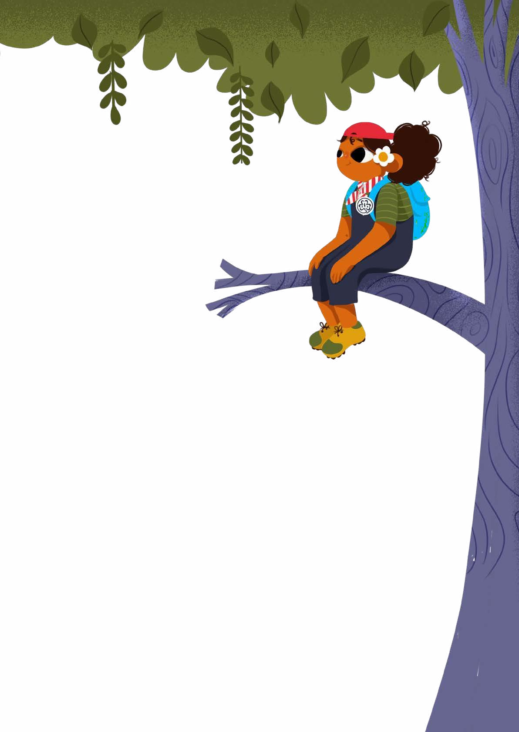
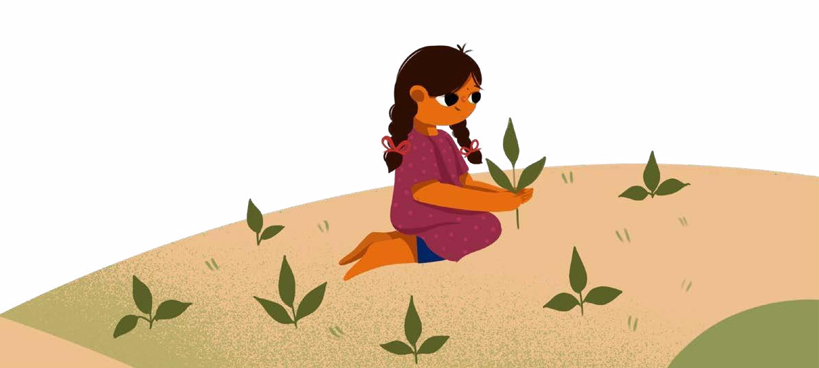
Amrita
Nasib baik, anda bukan satu-satunya orang yang cuba membina semula alam sekitar. Ada seorng lagi hero untuk ditemui – Amrita! Hutannya telah wujud semula kerana Tindakan anda setakat ini, tetapi masih belum selamat.
Seperti Miku, orang di seluruh dunia terus menuntut terlalu banyak alam, termasuk raja negara Amrita. Dia melihat pokok-pokok gergasi di hutannya dan membayangkan bangunan besar untuk semua rakyatnya, jadi dia menghantar pemotong kayunya untuk menebang seluruh kayu. Amrita meraih sebatang pokok dan memeluknya dengan erat, tetapi pemotong kayu itu melarikan diri ke pokok lain dan mula memotongnya hingga berkeping-keping! Amrita melihat rakan-rakannya berpelukan antara satu sama lain dengan ketakutan serta haiwan dan burung yang tinggal di hutan turut melarikan diri dengan ketakutan.
Apabila malam tiba dan pemotong kayu berhenti, dia tahu dia hanya mempunyai beberapa jam untuk mencari penyelesaian yang aman – atau rumahnya akan hilang selama-lamanya! Perlu ada penyelesaian lain untuk masalah itu, dan dia bertekad untuk mencarinya. Mungkin dia boleh menanam lebih banyak tumbuhanuntuk menunjukkan kepada raja dan pemotong kayunya keindahan yang mereka musnahkan oleh ketamakan mereka.
Amrita memerlukan bantuan anda untuk mencapai matlamatnya dalam masa yang singkat. Kini tiba masanya untuk anda bertindak menyokong alam semula jadi – bantu Amrita membina semula bahagian hutan yang hilang dengan mencipta taman kecil daripada tumbuh-tumbuhan, objek atau malah pada computer anda. Kemudian teruskan ke bahagian akhir cerita.
Sangam
Sangam pertama kali
dibanyangkan di WAGGGS International 1956 Mesyuarat Pesuruhjaya di New Dehli. Nama Sangam dipilih kerana maknanya dalam Bahasa Sanskrit purba :
‘Coming Together’.

Slide 19
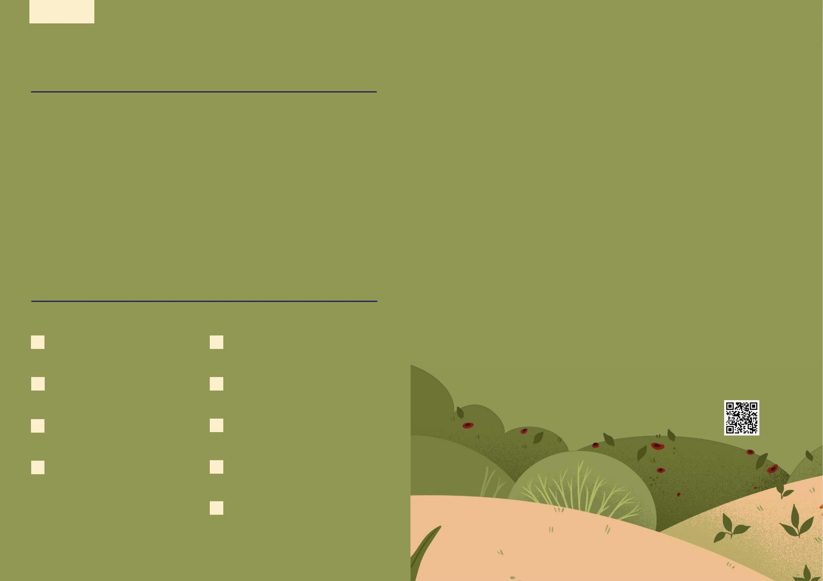
Bina Taman Anda Sendiri
AKTIVITI 3
Sekarang anda telah melihat kesejahteraan yang boleh diwujudkan melalui keharmonian semula jadi dan mempelajari kepentingan keseimbangan di dunia semula jadi, jadikan dunia anda lebih cerah dengan mencipta sebuah taman. Anda boleh menggunakan mana-mana konfigurasi dan reka bentuk yang sesuai, fokus kepada penghasilan sesuatu yang boleh membantu anda dan orang lain untuk menghargai apa yang diberikan alam semula jadi kepada kita. Anda boleh membina taman anda sendiri atau bina ia bersama-sama unit anda atau dalam kumpulan kecil.
Persediaan & Bahan
Terima kasih untuk semua taman-taman cantik yang anda dan Amrita buat
Pada keesokan paginya - pemotong kayu, orang ramai, raja – bangun tidur dan mendapati hutan lebih besar dan lebih indah daripada sebelumnya!
Ini akan berlainan berdasarkan pilihan anda untuk membina kebun anda.
Pemotong kayu itu tidak dapat bergerak untuk tanaman yang menenangkan, pemadangan cantik, atau orang dengan berhati-hati menjaga haiwan yang hilang.
Mereka melapaskan kapak mereka dan memberitahu raja bahawa ianya sia-sia – mereka tidak boleh dan tidak mahu menghentikan pertumbuhan hutan. Raja itu bersetuju dan membuat keputusan untuk berkongsi istananya dan tidak mengambil sebahagian kawasan hutan. Semua orang boleh menikmati pemandangan indah pokok-pokok!
Tunjukkan usaha anda! Ambil gambar bersama taman anda dan gunakan Hashtag #WTD2023 untuk dikongsikan atau hantarkan gambar anda ke WAGGGS melalui wtd@wagggs.org
Yang bertanda (/) adalah wajib dibuat. Pilih satu lagi di antara yang berikut :
Cari inspirasi untuk taman anda atau Belajar mengenai taman di seluruh
dunia di sini
Ketahui lebih lagi idea untuk aktiviti, lihat
laman web World Centres atau aktiviti-aktiviti luar yang disukai Kusafiri, Sangam, Pax Lodge, Cabana kami, dan Chalet kami
Keluar dan cari tapak yang sesuai untuk menanam pokok
Cipta taman landskap
Hias kotak bunga atau pasu bunga Dan tanam benih pokok
Lukis taman idaman anda
Pelihara dan pulihara kebun sedia ada
Cipta Diorama 3D menggunakan
Bahan kitar semula
Guntingkan gambar-gambar pada lampiran pek ini dan susun untuk membetuk kolaj taman yang cantik
Hasilkan origami bunga dan
gunakan sebagai hiasan
Gunakan teknologi untuk menghasilkan Gambar digital sebuah taman
46

Slide 20
BINA TAMAN ANDA SENDIRI
AKTIVITI 3
TAMAN 1
TAMAN 2
Guntingkan gambar-gambar pada lampiran pek ini dan susun untuk membentuk kolaj taman yang cantik..Kongsikan gambar taman anda di sini.
46

Slide 21
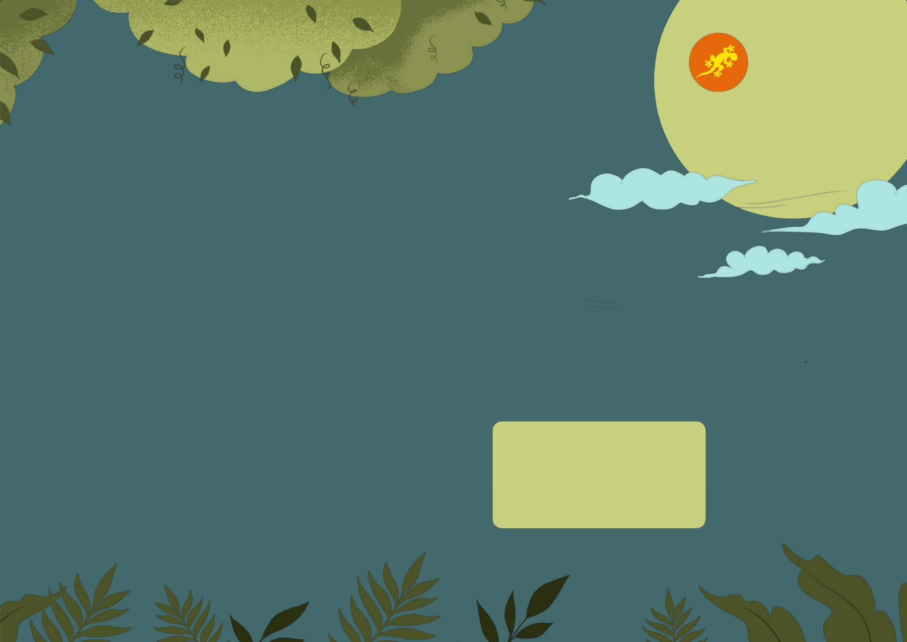
Our Cabaña
Cabaña kami terletak di
“City of Eternal
Spring, Mexico. pada Cabaña
Sejak tahun
Cuernavaca,
Membina semula hutan
Setelah taman anda selesai, baca bahagian terakhir cerita tersebut
dibuka 1957,
telah
kami
menyambut tetami dari seluruh dunia dan menawarkan pelbagai aktivitii dan program dari
untuk mendengar kesejahteraan telah seluruh dunia.
bagaimana kamu boleh memastikan dibaikpulih untuk semua karakter kita di
aktivisme alam sekitar –
kepimpinan perempuan.
Akhirnya dunia Kembali dipenuhi dengan hidupan. Haiwan dan burung bergerak bebas dan dunia dipenuhi tumbuh-tumbuhan yang berbagai warna. Gadis-gadis jagung menari, bumi bersenandung dengan gembira, dan hutan Amrita telah selamat – semuanya dengan bantuan anda.
Dalam pengemberaan anda di serata dunia, anda telah mempelajari bagaimana ekosistem menjadikan semua berfungsi bersama, bagaimana untuk menjadikan dunia gembira, dan bagaimana untuk menjaga persekitaran setempat. Kita telah menyelesaikan hampir kesemua masalah – tetapi hanya tinggal seorang sahaja yang boleh membantu…
Miku duduk seorang diri dengan perasaan bersalah dengan perkara yang telah dia lakukan. Boleh dia menebus kesilapannya? Namun,
tiba-tiba, bayang-bayang apabila pokok-pokok bunga ros up memayunginya dan tumbuh-tumbuhan Kembali hidup semula! Dia berasa sangat lega – namun dia kembali risau tidak lama selepas itu. Bagaimana jika orang masih mengharapkan lebih lagi? Bagaimana jika ia berlaku lagi? Dia tidak mampu menjadi hero seperti anda dan Amrita yang telah melakukan segalanya!
Lengkapkan aktiviti terakhir dalam Pek Hari Berfikir Sedunia dan bantu Miku menyebarkan mesej tentang Kesejahteraan dalam alam semula jadi dan mengumpul dana untuk Hari Berfikir Sedunia.
Lalu Miku mula berjalan mengelilingi dunia, menyebarkan cerita mengenai cara-cara hebat yang telah dilakukan untuk melindungi bumi – dan bagaimana orang telah meletakkan ia dalam bahaya – supaya persekitaran akan menjadi lebih selamat.

Slide 22
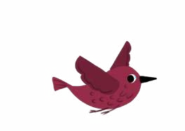
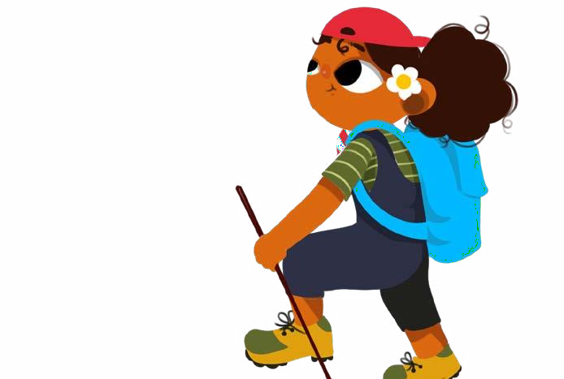
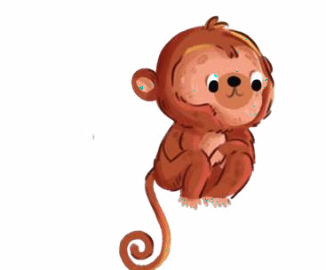
Menjelajah Dunia
AKTIVITI AKHIR
4
Tentukan sejauh mana anda atau kumpulan anda telah mengembara dalam kilometer dan kongsi dengan
6
Perhatikan persekitaran semula jadi anda dan temui kedamaian di persekitaran anda, ambil gambar bahagian alam semula jadi yang anda rasa cantik. Anda
WAGGGS di (MASUKKAN PAUTAN & kod
QR). Di sini anda akan temui lebih banyak maklumat tentang aktiviti dan
boleh berkongsi ini untuk memotivasikan orang lain untuk terus berjalan,
Kita semua mahu melindungi planet yang aman. Anda boleh melakukan ini, dengan menyertai saudara perempuan anda
Dengan 10 juta Pandu Puteri dan Pengakap Puteri bekerjasama, mari lihat berapa kali kita boleh mengelilingi dunia! Setiap langkah yang kita ambil bersama adalah langkah ke arah melindungi planet kita dan masa depan yang aman.
sejauh mana kami aktiviti ‘menjelajah cabaran.
telah menempuh dunia' kami dan
mengumpul dana untuk Pandu Puteri dan
Pengakap kesedaran tahun ini.
Puteri tentang
atau meningkatkan alam sekitar tema
sepanjang Pergerakan untuk berjalan secara kolektif di seluruh dunia dan
Semasa kami berjalan di seluruh dunia laluan kami akan membuka kunci fakta tentang peristiwa penting di sepanjang perjalanan, seperti Pusat Dunia pengembaraan kami, Kusafiri, atau cara anda boleh melindungi Terumbu Karang Penghalang Besar di Australia!
berkongsi sepanjang
cerita jalan.
seperti Miku di Anda juga boleh
5
Mari kita semua mengambil langkah seterusnya untuk melindungi planet kita dan masa depan yang aman!!
mendaftar dan meminta rakan, keluarga dan orang dalam hidup anda untuk
Anda boleh melakukan ini secara kolektif sebagai satu unit untuk memastikan anda mencapai matlamat anda!
menderma wang untuk langkah yang anda ambil, mengumpul
anda berjalan untuk Peringatan Sedunia.
wang Dana
sambil
Hari
Persediaan & Bahan
Cabaran ini akan bermula pada Hari Peringatan Sedunia, 22 Februari 2023, dan
Lilitan Bumi ialah 40,075.17 kilometer atau 24,901.461 batu. Ini akan mengambil 66 juta
langkah untuk berjalan sepanjang jalan. Catat jarak anda dan bantu kami berjalan ke seluruh dunia
DAPATKAN GANJARAN KERJA KERAS ANDA,
jika anda boleh, minta keluarga dan rakan anda untuk menderma
semasa anda berjalan di
seluruh dunia di 59 hari.
akan berakhir pada Hari Bumi, 22 April 2023. Itu tepat 2 bulan untuk mencapai matlamat anda.
meningkatkan mengenai Dana Sedunia!
kesedaran Peringatan
Hari
1
Sama ada buat matlamat untuk sejauh mana anda mahu berjalan setiap hari. Sasaran individu yang baik ialah 4,000 langkah, yang bertukar kepada 3 kilometer atau 1.85 batu. Jika anda memutuskan untuk menyelesaikan cabaran sebagai unit atau pasukan maka tetapkan sasaran yang lebih mencabar! Atau, sebagai satu kumpulan memutuskan untuk berjalan kaki sebelum Hari Bumi, 22 April.
2
Anda juga mungkin menjumpai bahagian persekitaran yang anda fikir boleh diperbaiki. Contohnya, sampah di taman tempatan anda atau jalan tempatan yang memerlukan lebih banyak ruang hijau. Ini boleh memberi inspirasi kepada anda untuk mengambil tindakan untuk menambah baik kawasan setempat anda – mengatur
Jangan lupa, apabila anda telah menyelesaikan perjalanan anda, pastikan anda merakamnya dalam talian di sini! Anda boleh berkongsi gambar jalan-jalan dan cerita tentang persekitaran tempatan
Anda boleh memenangi lencana Hari Bumi dengan melengkapkan jarak paling jauh atau mengumpul wang paling banyak untuk Dana Hari Peringatan Sedunia. 100 jarak dan derma teratas akan menerima lencana Hari Bumi.
anda
pembersihan taman untuk membantu menyelesaikan langkah anda, menganjurkan hari penanaman luar untuk meningkatkan kualiti udara di tempat anda tinggal, atau mengambil bahagian dalam projek Sains Masyarakat dengan mengira dan merekodkan hidupan liar atau tumbuhan di kawasan anda.
.
Terdapat banyak cara
untuk menyelesaikan cabaran ini. Anda boleh pergi bersiar-siar di sekitar anda
kejiranan, berjalan melalui taman tempatan, atau
TAHNIAH!
Anda telah melengkapkan Pek Aktiviti Hari Peringatan Sedunia 2023!
3
Semasa anda melengkapkan perjalanan anda, anda boleh meminta derma untuk menyokong Dana Hari Peringatan Sedunia.
52
mendaki gunung. Cari kaedah yang paling sesuai untuk anda!
53

Slide 23
Lampiran
ACTIVITY3
Gambar yang boleh dipotong dan digunakan untuk menyusun dan membuat kolaj taman
AKTIVITI 2B
Potong sepanjang garis putus-putus yang lebih gelap
Dadu yang boleh anda potong dan gunakan jika anda tidak mempunyainya
Potong sepanjang garisan yang lebih gelap
Lipat sepanjang garis putus-putus
54
55

